Slide 1
Финансирование инженерной инфраструктуры
по программе «Жилье для российской семьи».
Андрей Шелковый
заместитель генерального директора ОАО «АИЖК»,
генеральный директор ОАО «АФЖС»
02 июня 2014 г.

Slide 2
Основные принципы и условия финансирования
Максимальный и реальный объем финансирования
Договорные обязательства
Notes:
Статистика 2013 года свидетельствует о развитии рынка ипотеки опережающими темпами.
В 2013 году было выдано 824 799 ипотечных кредитов на общую сумму 1 353,8 млрд рублей, что в 1,2 раза превышает уровень 2012 года в количественном и в 1,3 раза – в денежном выражении.
Важнейшим фактором, определяющим рост рынка ипотечного кредитования, стали меры Банка России по повышению устойчивости финансовой системы страны. Учитывая высокий уровень накопленных рисков, регулятор предпринял ряд мер по ужесточению регулирования деятельности банков в части беззалогового кредитования, ранее являвшегося, по сути, локомотивом развития банковского сектора – были пересмотрены нормативы обязательного резервирования и коэффициенты риска по потребительским кредитам.
В этих условиях все больше банков корректируют свои стратегии на рынке розничного кредитования в сторону расширения более надежного кредитования, обеспеченного залогом. Таким образом, ипотечное кредитование может стать не только продуктом - локомотивом банковской системы, но и драйвером развития всей экономики страны.

Slide 3
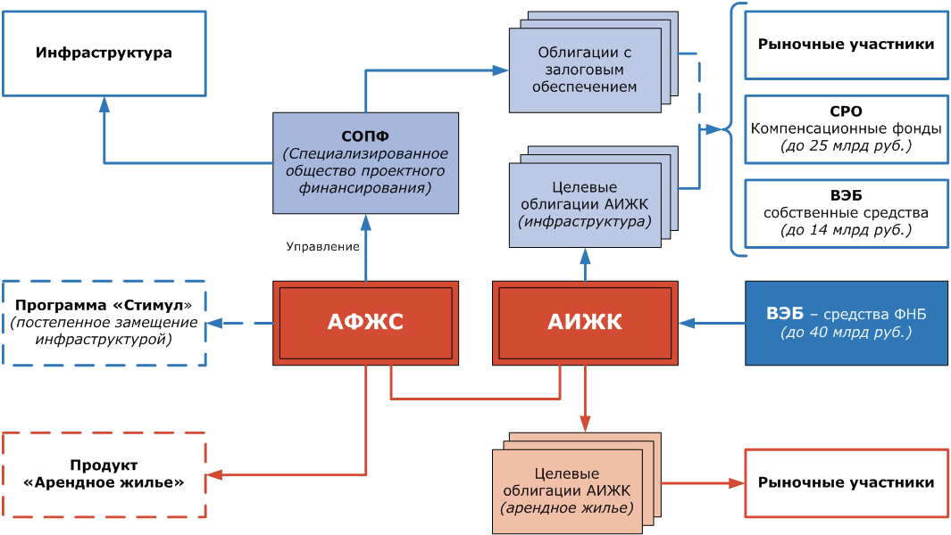

Slide 4
1. Варианты кредитования инженерной инфраструктуры
Разница условий кредитования и тариф (из расчета 4 тыс. руб., ставка 10% годовых)
Руб.
Руб.
4400
1400
1100
400
4 года
20 лет
4 года
20 лет
Руб.
Руб.
871
468
288
4 года
20 лет
4 года
20 лет

Slide 5
1. Какая выгода для покупателей жилья?
Годовой платеж покупателя жилья, финансирующий подключение к инфраструктуре
(4 тыс. руб. х 60 кв. м = 240 тыс. руб. на 20 лет)
Тыс. руб.
Тыс. руб.
53,0
28,0
17,5
20 лет
20 лет

Slide 6
Ресурсоснабжающая организация (РСО)
Платежи за коммунальные услуги
Номинальный счет
Договор аренды/лизинга объекта ЖКХ с последующим выкупом
Уступка части прав требования по договору ресурсоснабжения и платежи по договору
Платежи за коммунальные услуги
Продажа объектов ЖКХ
Специализированное общество проектного финансирования (СОПФ)
Субъект РФ, РСО
Старший транш (90%)
Младший транш
(10%)
Выпуск СОПФ инфраструктурных облигаций, приобретение АИЖК/АФЖС
(2015 – 2016 гг.)
Залог объекта ЖКХ и части прав требования по договору ресурсоснабжения
Строительство инженерной инфраструктуры за счет кредитных средств
(застройщик или ресурсоснабжающая организация)
Выпуск облигаций АИЖК (2015-2017 гг.)
АИЖК / АФЖС
Инвесторы
(ВЭБ, НПФ, НОСТРОЙ и др.)
100 млрд руб.
Notes:
Региональные операторы и небольшие банки в короткие строки не могут накопить пул ипотечных кредитов, объем которого будет достаточен для секьюритизации. Задачей АИЖК является обеспечение регулярных выпусков мелкими и средними оригинаторами.
С этой целью АИЖК:
Предоставляет промежуточное финансирование для накопления пулов.
Объединяет в рамках сделки секьюритизации пулы нескольких оригинаторов, что приводит к сокращению сроков и стоимости сделки для каждого оригинатора.
Организует инфраструктуру (ипотечный агент, услуги по сопровождению, андеррайтинг, использование стандартизированной документации и т.д.), что также сокращает сроки и стоимость сделки.

Slide 7
2. Максимальный и реальный объем финансирования
Условия договора финансового лизинга (аренды):
Ресурсоснабжающая организация (РСО) арендует объект у специализированного общества проектного финансирования (СОПФ), созданного ОАО «АИЖК»
Начисляются номинальные проценты; уплачивается рассчитанный по реальным процентам аннуитет, который ежегодно индексируется по инфляции; неуплаченные проценты капитализируются
Арендный платеж должен учитывать график выхода объекта инфраструктуры на проектную мощность (см. рисунок)
Залог (или уступка) платежей потребителей за коммунальные услуги, подключаемых к новой мощности. Открытие номинального счета (или эскроу) для сбора платежей.
- Точечная застройка
- Комплексное освоение территорий
3 года
Notes:
Поправить график:
Нет плостой линии после 3 лет, лесенка продолжает расти
Поднять синнюю линию в 3 раза выше, красную оставить
Красная линия догоняет синюю не одним скачком через три года, а тремя ежегодными скачками – с 4 года они сливаются и растут ступеньками синхронно

Slide 8
2. Максимальный и реальный объем финансирования (продолжение)
Необходимые действия субъекта РФ:
Включение арендных платежей РСО за объект инфраструктуры в состав расходов, учитываемых при установлении тарифа
Минимальный уровень индексации тарифа
Включение в бюджет Субъекта Российской Федерации на 2017-2018 гг. обязательства по приобретению части младшего транша облигаций с залоговым обеспечением, эмитентом которых является специализированное общество
тариф
20 лет
max индексация – федеральная задача
min индексация – региональная задача
Notes:
Левый график – сделайте «номальныу» ступеньки как на предыдущих графиках
Правый график – нет плоской линии, всегда ступенька растет

Slide 9
2. Максимальный и реальный объем финансирования (продолжение)
Влияние периода загрузки мощностей (заселения) и тарифной политики
на объем финансирования инфраструктуры
Срок выхода на 100% нагрузку (заселение) | Арендный платеж в тарифах
 | 0р. | 29р. | 58р. | 86р. | 115р. | 144р. | 173р. | 202р. | 230р. | 259р. | 288р.
 | 0% | 10% | 20% | 30% | 40% | 50% | 60% | 70% | 80% | 90% | 100%
1 год | 0р. | 400р. | 800р. | 1 250р. | 1 700р. | 2 100р. | 2 500р. | 2 900р. | 3 400р. | 3 800р. | 4 000р.
3 года | 0р. | 150р. | 250р. | 400р. | 550р. | 700р. | 800р. | 1 000р. | 1 100р. | 1 200р. | 1 400р.
5 лет | 0р. | 50р. | 150р. | 250р. | 300р. | 400р. | 500р. | 550р. | 600р. | 700р. | 800р.
Например, для проекта строительства жилья в объеме 1 млн. кв. метров (500 тыс. кв.м жилья экономкласса и 500 тыс. кв.м жилья, реализуемого по рыночным ценам) если тарифная составляющая в арендном платеже будет 288р., а сроки выхода на проектную можность не превысят 1 года – объем финансирования инфраструктуры составит: 4000р. Х 500 000 кв.м. = 2 млрд. руб.)

Slide 10
Как распределяется 4 тыс. руб. / кв.м в инфраструктуре?
Декларируемый объем финансирования (возмещения) затрат на всю инженерную инфраструктуру, в т.ч.: | 4000 руб./ кв.м
- теплоснабжение и горячая вода | 2000 руб./ кв.м
- электроснабжение | 1100 руб./ кв.м
- водоснабжение и водоотведение | 700 руб./ кв.м
- газоснабжение | 200 руб./ кв.м
Затраты на один из видов инженерной инфраструктуры (теплоснабжение, электроснабжение, газоснабжение, водоснабжение и водоотведение) могут быть значительны, но по общему принципу возмещение через выкуп объектов инфраструктуры строится на принципе возможности окупаемости цены, уплаченной СОПФ за выкуп этой инфраструктуры прежде всего за счет платежей за пользование коммунальными услугами с помощью этой инфраструктуры.
Заложить более чем 15-20% из платежа граждан за коммунальные услуги на покрытие затрат по одному из видов инженерной инфраструктуры маловероятно, в том числе с учетом малых значений EBIDTA в деятельности большинства ресурсоснабжающих организаций (РСО).

Slide 11
Специализированные общества (СОПФ) и выпуск облигаций
Создание как минимум 4 специализированных обществ проектного финансирования (СОПФ):
СОПФ финансирования и выкупа объектов теплоснабжения
СОПФ финансирования и выкупа объектов электроснабжения
СОПФ финансирования и выкупа объектов газоснабжения
СОПФ финансирования и выкупа объектов водоснабжения и водоотведения
Арендные платежи
90%
АИЖК
(гарантия выкупа)
РСО,
потребители
СОПФ
10%
Субъект РФ, РСО
(гарантия выкупа)
2015-2016 год – накопление покрытия не менее 3 млрд. руб.
2017 год – выпуск облигаций с залоговым обеспечением

Slide 12
Договорные обязательства сторон
Сторона договора | Содержание обязательств
Субъект РФ | Включение в бюджет Субъекта Российской Федерации на 2017-2018 гг. обязательства по приобретению младшего транша облигаций с залоговым обеспечением, эмитентом которых является СОПФ Гарантия минимального уровня индексации тарифов
РСО | Обязательство взять объект инфраструктуры в аренду; Обязательство уступить (заложить) выручку подключившихся и будущих потребителей коммунальных услуг по объектам инфраструктуры; Обязательство предоставить СОПФ финансирование 10% цены выкупа объектов инфраструктуры, в том числе выкупить младший транш облигаций с залоговым обеспечением (в случае невозможности Субъекта РФ приобрести младший транш); Обязательство обменять младший транш на объект инфраструктуры после погашения старших траншей облигаций (в случае его приобретения).
АИЖК | Обязательство предоставить СОПФ финансирование 90% цены выкупа объекта инфраструктуры, в том числе выкупить старшие транши облигаций с залоговым обеспечением; Обязательство создать СОПФ для выкупа объектов инфраструктуры.

Slide 13
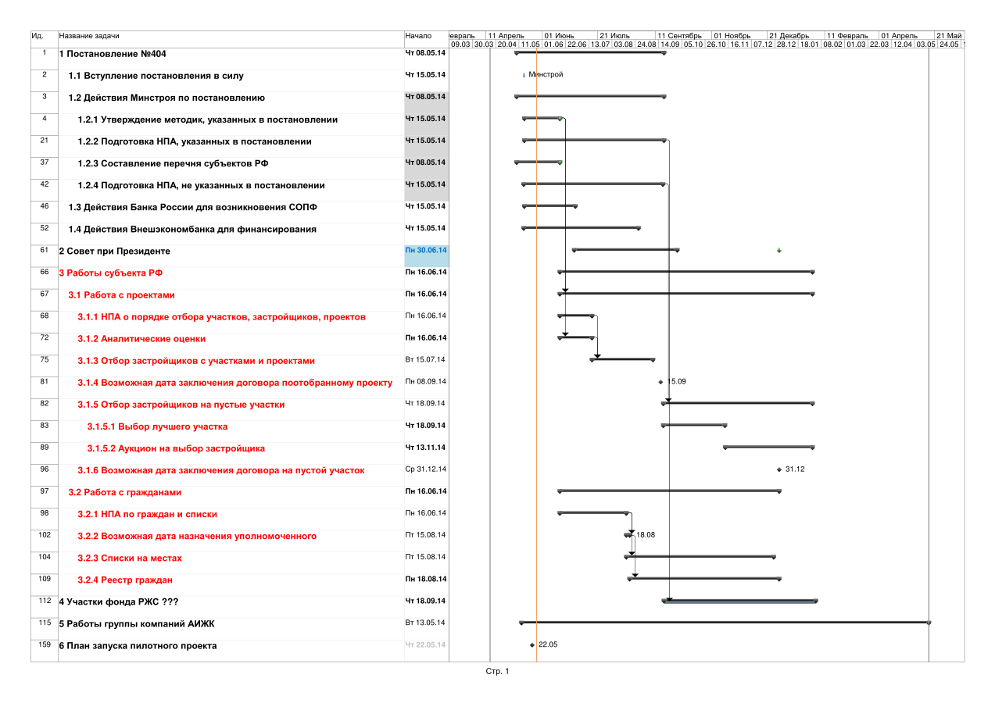
Сетевой график реализации программы

